Slide 1







前端优化14个性能规则
2011年4月07日

Slide 2
概述
浏览速度是网站最关键指标之一
用户从输入网站到看到页面显示出来，受很
多因素的影响：
1：用户网速
2：服务器所在线路
3：DNS解析
4：服务器负载
5：服务器端运行速度（JAVA）
6：前端页面加载、渲染速度
7：用户的电脑配置
而80%的速度上的提升集中在前端

Slide 3
概述
Yahoo团队总结出来的14条规则属于经验式的，并非一成不变的原则，大部分的原则适用于所有的浏览器，也有很少部分区分于IE6\7\8,FF
同时这些规则还在不断的增加中，新的YSLOW已经增加到23条

Slide 4
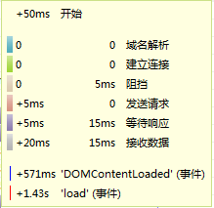
概述
对于一个HTTP请求，在流程上主要分为

Slide 5
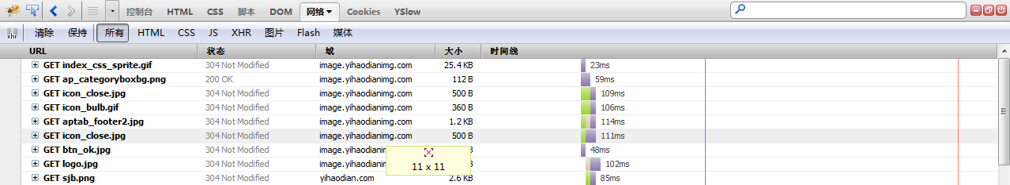
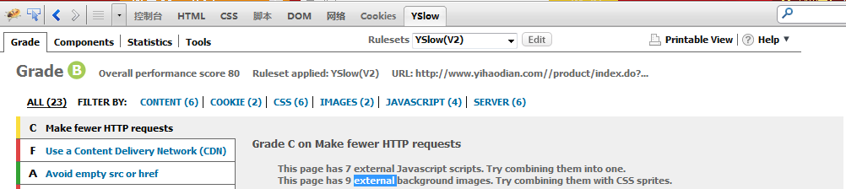
工具
FireBug
http://getfirebug.com/ 或者使用FireFox添加组件
YSlow in FireBug
http://developer.yahoo.com/yslow/

Slide 6
第一条：减少HTTP请求（Make fewer HTTP requests）
分析
网页中包含众多的HTTP请求，每一个请求都会占用网络资源，网页一般来讲要在下载完所需的所有资源之后才会完整显示

Slide 7
第一条：减少HTTP请求（Make fewer HTTP requests）
解决方法
合并JS脚本，合并CSS样式，采用CSS Sprites和图片映射，懒加载，减少文件数。

Slide 8
第一条：减少HTTP请求（Make fewer HTTP requests）
其他网站的情况
大部分的网站都采用了JS\CSS合并，部分采用了CSS
Sprites。

Slide 9
第一条：减少HTTP请求（Make fewer HTTP requests）
我们采用的方法
合并CSS：css/v2/merge.properties
合并JS：js/v2/merge.properites
CSS Sprites：将大部分CSS图片拼成一整张图，可以大幅度减少HTTP请求数。

Slide 10
第一条：减少HTTP请求（Make fewer HTTP requests）
YSLOW评测、还可以改进的地方
Grade C on Make fewer HTTP requests
This page has 7 external Javascript scripts. Try combining them into one.
This page has 10 external background images. Try combining them with CSS sprites.
大部分是tracker和google JS代码及外联的部分图片，很难精简。

Slide 11
第二条：使用CDN（Use a Content Delivery Network）
分析
CDN俗称内容发布网络，可以将我们的静态内容发布到互联网的多台服务器上，用户访问的时候会智能的选择距离较近、速度较快的服务器，可以提高用户的访问速度，提高服务器的负载，但是同时有一定的局限性，只适合发布静态的内容，内容的改变无法立刻同步到所有的服务器上。

Slide 12
第二条：使用CDN（Use a Content Delivery Network）
解决方法
使用CDN。

Slide 13
第二条：使用CDN（Use a Content Delivery Network）
其他网站的情况
几乎所有的大型网站都使用了商业或自己的CDN服务

Slide 14
第二条：使用CDN（Use a Content Delivery Network）
我们采用的方法
将静态图片内容发布到CDN上

Slide 15
第二条：使用CDN（Use a Content Delivery Network）
YSLOW评测、还可以改进的地方
Grade F on Use a Content Delivery Network (CDN)
There are 66 static components that are not on CDN.
You can specify CDN hostnames in your preferences. See YSlow FAQ for details.
由于我们的CDN服务器不在YAHOO标示的列表中，所以此项得分较低。
我们的CSS和JS没有放到CDN服务器上。

Slide 16
第三条：避免无效的SRC或者HREF（Avoid empty src or href）
分析
即使浏览器遇到一个无效链接地址，他还是会发送请求到服务器，并浪费服务器的资源，同时可能由于某个图片无法显示，导致整个页面显示错乱。
这是V2中的一条

Slide 17
第三条：避免无效的SRC或者HREF（Avoid empty src or href）
解决方法
检查每一个链接地址是否有效。

Slide 18
第三条：避免无效的SRC或者HREF（Avoid empty src or href）
其他网站的情况
避免无效的链接。

Slide 19
第三条：避免无效的SRC或者HREF（Avoid empty src or href）
我们采用的方法
避免无效的链接

Slide 20
第三条：避免无效的SRC或者HREF（Avoid empty src or href）
YSLOW评测、还可以改进的地方
Grade A on Avoid empty src or href
我们的首页没有存在无效的链接。

Slide 21
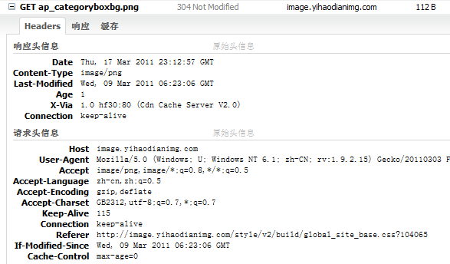
第四条：添加过期头（Add Expires headers）
分析

Slide 22
第四条：添加过期头（Add Expires headers）
分析
If-Modified-Since
由浏览器发出的请求带给服务器，用于判断是否有过修改，如果没有则返回304，告诉浏览器你的缓存还没有过期
Last-Modified
由服务器返回的响应带给浏览器
Expires
由服务器返回的响应带给浏览器，告诉浏览器，你的内容可以缓存到多久，在时间到达之前，浏览器只会采用本地缓存（有例外）
Etag
比Modified更先进的验证缓存是否有效的参数
Cache-control:Max-Age
解决了本地时间和服务器时间不匹配的问题

Slide 23
第四条：添加过期头（Add Expires headers）
解决方法
对组件添加过期头。
缓存的一个小规则
Two Simple Rules for HTTP Caching
In practice, you only need two settings to optimize caching:
Don’t cache HTML
Cache everything else forever

Slide 24
第四条：添加过期头（Add Expires headers）
其他网站的情况
京东：图片过期时间1年,Max-age = 24分钟
新蛋：Max-age = 20年
淘宝：图片过期时间10年

Slide 25
第四条：添加过期头（Add Expires headers）
我们采用的方法
没有添加过期头或者max-age

Slide 26
第四条：添加过期头（Add Expires headers）
YSLOW评测、还可以改进的地方
Grade F on Add Expires headers
There are 64 static components without a far-future expiration date.
(no expires) http://image.yihaodianimg.com/style/v2/build/global_site_base.css?...
(no expires) http://image.yihaodianimg.com/style/v2/build/home_index.css?...
(no expires) http://tracker.yihaodian.com/tracker/info.do?...
(no expires) http://image.yihaodianimg.com/js/v2/build/global_site_top.js?...
(no expires) http://image.yihaodianimg.com/js/v2/build/home_index.js?...
(no expires) http://image.yihaodianimg.com/js/v2/build/global_site_bottom.js?...
(no expires) http://image.yihaodianimg.com/images/v2/index_css_sprite.gif
(no expires) http://image.yihaodianimg.com/images/v2/detail/aptabbg2.jpg
(no expires) http://image.yihaodianimg.com/images/v2/detail/aptab_header2.jpg
(no expires) http://image.yihaodianimg.com/images/v2/detail/btn_action.png
(no expires) http://image.yihaodianimg.com/images/v2/indexsec_sprites.png
(no expires) http://image.yihaodianimg.com/images/v2/icon1.gif
(no expires) http://image.yihaodianimg.com/images/v2/index_repeatbg.png
(no expires) http://image.yihaodianimg.com/images/v2/index/price_bg.gif
(no expires) http://image.yihaodianimg.com/images/v2/index/index_sprite.jpg
(no expires) http://image.yihaodianimg.com/images/v2/icon_close.jpg
(no expires) http://image.yihaodianimg.com/images/v2/detail/icon_bulb.gif
(no expires) http://image.yihaodianimg.com/images/v2/detail/aptab_footer2.jpg
(no expires) http://image.yihaodianimg.com/images/v2/detail/icon_close.jpg
(no expires) http://image.yihaodianimg.com/images/v2/detail/btn_ok.jpg
。。。。。。
。。。。。。

Slide 27
第五条：压缩组件（ Compress components with gzip）
分析
由于用户的带宽，网络情况我们无法控制，只能在最大程度
减少HTTP的请求和传输的数据量，规则五主张在不影响服务
性能的前提下尽可能的减少传输内容的大小，一般是采用Gzip
缩。
压缩什么内容？
一般的HTML 、CSS、JS文件都应该采用Gzip进行压缩，而图片PDF文档不应该被压缩，因为他们已经被本地压缩过，在进行压缩不会获得效果，而且会增加服务器的压力。
压缩效果？
Gzip是一个免费的压缩方法，快速而有效，通常能减少70%的文件大小，并被几乎所有的浏览器所支持。

Slide 28
第五条：压缩组件（ Compress components with gzip）
解决方法
针对HTML和CSS\JS采用Gzip压缩

Slide 29
第五条：压缩组件（ Compress components with gzip）
其他网站的情况
京东： Gzip压缩HTML\JS\CSS配合Vary:Accept-Encoding
新蛋： Gzip压缩HTML\JS\CSS配合Vary:Accept-Encoding
淘宝： Gzip压缩HTML\JS\CSS配合Vary:Accept-Encoding

Slide 30
第五条：压缩组件（ Compress components with gzip）
我们采用的方法
Gzip压缩CSS JS

Slide 31
第五条：压缩组件（ Compress components with gzip）
YSLOW评测、还可以改进的地方
Grade A on Compress components with gzip
推荐使用压缩的文件全部使用了gzip压缩
没有考虑不支持gzip压缩的浏览器

Slide 32
第六条：将CSS放到头部（ Put CSS at top）
分析
将CSS放到底部不会减少整个页面的加载时间，但是会影响浏览器渲染页面的顺序，进而影响用户的感觉，用户会发觉白屏的时间很长，页面加载缓慢。
白屏：
IE浏览器发起请求到用户可以看到展示页面之间，浏览器会处于全白的状态。
会导致白屏的情况：
1：F5刷新
2：打开新的选项卡，输入地址
3：作为主页，浏览器启动时默认打开的页面。
无样式闪烁FOUC：
当文字、图片被显示出来之后，样式文件才加载解析，图片和文字又要按照样式重绘，我们会感觉页面好像闪烁了一次一样。
IE只有在F5刷新、在新窗口加载页面、作为主页打开时会选择白屏，其他时候会冒FOUC的风险，FF则在任何时候都会选择承担FOUC风险。

Slide 33
第六条：将CSS放到头部（ Put CSS at top）
解决方法
遵循HTML的规范，将CSS文件放在head中link

Slide 34
第六条：将CSS放到头部（ Put CSS at top）
其他网站的情况
京东：部分内联，其他CSS置于头部
新蛋： CSS基本上置于头部（首页在几个图片之后）
淘宝： CSS置于头部

Slide 35
第六条：将CSS放到头部（ Put CSS at top）
我们采用的方法
CSS置于头部

Slide 36
第六条：将CSS放到头部（ Put CSS at top）
YSLOW评测、还可以改进的地方
Grade A on Put CSS at top
将CSS文件全部置于Head

Slide 37
第七条：将校本放于底部（ Put JavaScript at bottom）
分析
无论是HTTP1.0/1.1都允许浏览器对同一域名发起并发下载请求，IE和FF都有自己的设定，通常超过了规定值2，以提高页面性能。
为了保证脚本执行的先后顺序的正确性，下载脚本的时候，并发下载被禁止。
最差的情况：脚本出现在头部，他会阻塞所有其他组件的下载和呈现

Slide 38
第七条：将校本放于底部（ Put JavaScript at bottom）
解决方法
将脚本文件放在页面的底部。
动态的加载脚本：
XHR Eval
Script in Iframe
Script DOM Element
document.write Script Tag
缺点是，有些方法无法跨域，有些方法消耗性能较大，无法保证执行的先后顺序。

Slide 39
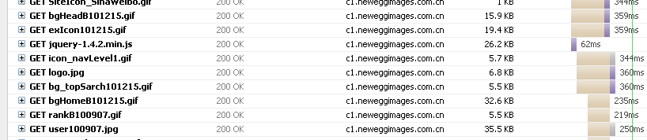
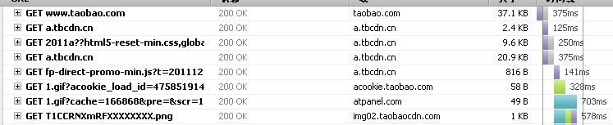
第七条：将校本放于底部（ Put JavaScript at bottom）
其他网站的情况
京东：大部分放于尾部，2个小文件放于头部
新蛋： 部分位于中部，其他位于尾部
淘宝： 分布的较散，头部有一些必须的JS加载

Slide 40
第七条：将校本放于底部（ Put JavaScript at bottom）
我们采用的方法
头部，因为一些必须的功能，无法放在尾部
尾部均有

Slide 41
第七条：将校本放于底部（ Put JavaScript at bottom）
YSLOW评测、还可以改进的地方
Grade A on Put JavaScript at bottom
There are 2 JavaScript scripts found in the head of the document
http://image.yihaodianimg.com/js/v2/build/global_site_top.js?...
http://image.yihaodianimg.com/js/v2/build/home_index.js?...
2个JS文件因为业务关系，无法放在尾部。

Slide 42
第八条：避免CSS表达式（ Avoid CSS expressions）
分析
这条规则不会影响页面的显示速度，只是会影响页面显示完毕之后的运行性能。
IE浏览器可以处理CSS中的expression，其他的浏览器并不支持。
Css的expression求值的次数远超于我们的设计，几乎所有的用户操作都会触发重新计算表达式的值，影响客户端的性能

Slide 43
第八条：避免CSS表达式（ Avoid CSS expressions）
解决方法
使用一次性的表达式，即运算之后替换CSS的样式
P{
background-color: expression(altBgcolor(this));
}
<script>
function altBgcolor(elem){
elem.style.backgroundColor = (new Date()).getHours() % 2?”#F08A00” : “#B8D4FF”;
}
或者使用JS事件来更新CSS样式

Slide 44
第八条：避免CSS表达式（ Avoid CSS expressions）
其他网站的情况
京东：无表达式
新蛋：width:expression(this.scrollWidth>130?"130px":"auto");
淘宝： document.execCommand("BackgroundImageCache",false,true)
为了解决IE6下背景图闪烁的问题

Slide 45
第八条：避免CSS表达式（ Avoid CSS expressions）
我们采用的方法
尽量避免采用css expression

Slide 46
第八条：避免CSS表达式（ Avoid CSS expressions）
YSLOW评测、还可以改进的地方
Grade B on Avoid CSS expressions
There are a total of 1 expression
我们目前残留1个expression
this.onFocus=this.blur()
去掉选中超链接时的虚线。

Slide 47
第九条：使用外部的CSS和JS文件（ Make JavaScript and CSS external）
分析
内联 VS 外置
内联优势：减少了HTTP的请求
外置优势：可以使用CDN静态缓存，可以被浏览器缓存，组件重用率提高，比如像common.css。由于脚本和样式文件被浏览器缓存可以在不增加HTTP请求的情况下，简小HTML文件的大小。
这条规则与第一条，减少HTTP请求是互相矛盾的，所以需要均衡，衡量的标准主要是重用率和访问页面的次数。

Slide 48
第九条：使用外部的CSS和JS文件（ Make JavaScript and CSS external）
解决方法
根据实际业务情况衡量采用内联还是外置。
如果网站的页面一个用户只会浏览几次，或者页面中的CSS、JS相对独立，适合选择内联
一般来讲，外置都会获得更好的性能
还可以采用动态内联和加载后下载的方式，用cookie记录用户是否有缓存，如果没有，则在用户页面显示完毕之后，采用JS的方式动态加载，但是需要放置CSS冲突和JS冲突。

Slide 49
第九条：使用外部的CSS和JS文件（ Make JavaScript and CSS external）
其他网站的情况
京东：内联+外置，大部分采用外置
新蛋：内联+外置，大部分采用外置
淘宝：内联+外置，大部分采用外置

Slide 50
第九条：使用外部的CSS和JS文件（ Make JavaScript and CSS external）
我们采用的方法
独立出几个可重用的JS和CSS
配置文件存放在
CSS：css/v2/merge.properties
JS：js/v2/merge.properites
便于多个页面重用。

Slide 51
第九条：使用外部的CSS和JS文件（ Make JavaScript and CSS external）
YSLOW评测、还可以改进的地方
Grade n/a on Make JavaScript and CSS external
Only consider this if your property is a common user home page.
There are a total of 13 inline scripts

Slide 52
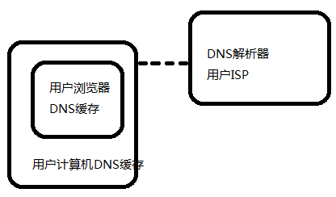
第十条：减少DNS查询（ Reduce DNS lookups）
分析
DNS缓存
一旦用户的浏览器和用户的计算机DNS缓存都没有记录请求的地址，则浏览器就要进行一次远程的DNS解析

Slide 53
第十条：减少DNS查询（ Reduce DNS lookups）
分析
影响用户每次浏览DNS查找数量的因素主要有：
1：操作系统DNS 缓存的时间
2：浏览器缓存的时间和数量
3：发布到DNS服务器的TTL时间
4：同一个页面请求的不同域名的数量
5：Keep-Alive时间
1,2,3我们无法控制
第四条，我们应该尽量减少我们不同域名的数量（d1.yihaodianimg.com,d2.yihaodianimg.com…）但是另外一条推荐我们增加不同的域名以实现提高并行下载的数量，所以我们需要找到一个平衡点
第五条，Keep-Alive可以使我们减少请求tcp-ip的时间，同时不需要DNS解析，但是会额外增加服务器的负担，keep-alive主要有2个参数 timeout和max。

Slide 54
第十条：减少DNS查询（ Reduce DNS lookups）
解决方法
找到适当的不同域名的服务器的数量的平衡点。
支持keep-alive

Slide 55
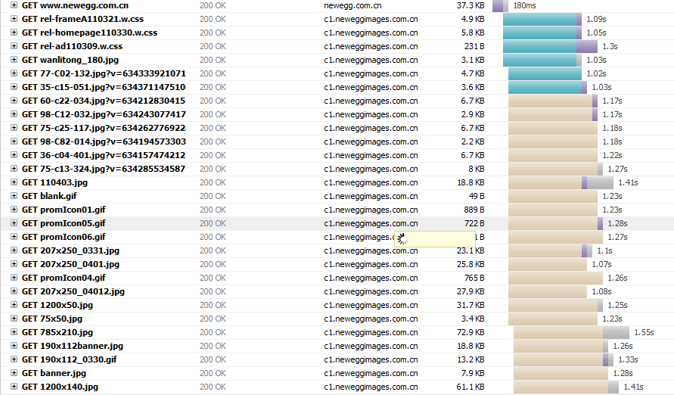
第十条：减少DNS查询（ Reduce DNS lookups）
其他网站的情况
京东：img10~14 misc
新蛋：只有一个域名
淘宝：img01~04,a.tbcdn.cn,i.mmcdn.cn..

Slide 56
第十条：减少DNS查询（ Reduce DNS lookups）
我们采用的方法
image.yihaodianimg.com,d1~d2.yihaodianimg.com

Slide 57
第十条：减少DNS查询（ Reduce DNS lookups）
YSLOW评测、还可以改进的地方
Grade B on Reduce DNS lookups
The components are split over more than 4 domains
www.yihaodian.com
image.yihaodianimg.com
www.googleadservices.com
www.google-analytics.com
d1.yihaodianimg.com
d2.yihaodianimg.com
d1.yihaodian.com <---每日两款没修改

Slide 58
第十一条：精简JavaScript（ Minify JavaScript and CSS）
分析
Minification精简
移除注释，空白等不必要的字符
Obfuscation混淆
在精简的基础上，会改写代码，使代码更精练，比如将变量、方法名替代成更短的字符，比精简更有效的减小代码的大小。同时一定程度上可以提高反向工程的难度。
缺陷：可能会造成脚本本身的错误。不利于代码的调试。对于像freemarker这样的标记还必须有特殊的处理，否则会被改名，造成错误。
一般采用精简的方式处理外联的脚本文件即可。通常可以将源文件压缩20~30%，这样用户在请求JS文件的时候下载量就减少，提高了性能。

Slide 59
第十一条：精简JavaScript（ Minify JavaScript and CSS）
解决方法
有很多工具都可以提供对JS文件进行精简和混淆的工具，比如YUI compressor
CSS的文件目前主要还是清除空白
同时配合Gzip使用，可以使外部的脚本减少体积70%。
85KB—不进行任何压缩，精简
68KB—精简之后的大小
23KB—只进行Gzip不精简
19KB—进行精简和Gzip之后的大小

Slide 60
第十一条：精简JavaScript（ Minify JavaScript and CSS）
其他网站的情况
京东：混淆
新蛋：混淆
淘宝：混淆

Slide 61
第十一条：精简JavaScript（ Minify JavaScript and CSS）
我们采用的方法
开发环境不做任何处理，线上环境发布的时候做混淆。

Slide 62
第十一条：精简JavaScript（ Minify JavaScript and CSS）
YSLOW评测、还可以改进的地方
Grade A on Minify JavaScript and CSS

Slide 63
第十二条：避免重定向（ Avoid URL redirects）
分析
301、302 的状态码都会告诉浏览器跳转到一个新的地址并把新的地址放在头的location中返回给浏览器，浏览器会再次请求新的地址，如果再一次请求中有多次的跳转，会阻碍页面内容的呈现，造成不好的客户体验。

Slide 64
第十二条：避免重定向（ Avoid URL redirects）
解决方法
尽量减少或不使用redirect

Slide 65
第十二条：避免重定向（ Avoid URL redirects）
其他网站的情况
京东：首页无redirect
新蛋：首页无redirect
淘宝：首页无redirect

Slide 66
第十二条：避免重定向（ Avoid URL redirects）
我们采用的方法
首页会根据用户的IP自动选择商家做redirect

Slide 67
第十二条：避免重定向（ Avoid URL redirects）
YSLOW评测、还可以改进的地方
Grade A on Avoid URL redirects

Slide 68
第十三条：移除重复的脚本（ Remove duplicate JavaScript and CSS）
分析
重复的脚本会造成不必要的网络资源请求和执行Javascript的时间，但是由于开发团队的增长和代码量的不断增加，就经常会出现一个页面引入多个JS或者CSS文件的情况。

Slide 69
第十三条：移除重复的脚本（ Remove duplicate JavaScript and CSS）
解决方法
在系统中实现脚本管理模块，对一个页面的脚本统一管理。

Slide 70
第十三条：移除重复的脚本（ Remove duplicate JavaScript and CSS）
其他网站的情况
京东：有脚本管理
新蛋：有脚本管理
淘宝：有脚本管理

Slide 71
第十三条：移除重复的脚本（ Remove duplicate JavaScript and CSS）
我们采用的方法
为了避免以前V1容易重复引入脚本的情况，我们有自己的脚本管理模块。

Slide 72
第十三条：移除重复的脚本（ Remove duplicate JavaScript and CSS）
YSLOW评测、还可以改进的地方
Grade A on Remove duplicate JavaScript and CSS

Slide 73
第十四条：配置ETag（ Configure entity tags）
分析
默认的ETag不适合集群服务器，所以不适合我们的情况。
ETag的作用类似于Last-Modified，同样是为了验证请求的组件是否可以利用缓存的内容，ETag是在服务器端产生的一串字符，不同的应用服务器产生的规则不同，但是默认情况下，多台同样的服务器也会对同一个文件产生不同的ETag，导致用户在A服务器请求的内容下次到B服务器请求时还会返回200，并产生下载流量。而且ETag和Last-Modified同时存在时，ETag会有更高的优先级，服务器会忽略Last-Modified，返回200.
Etag比Last-Modified有优势的地方是，可以更精确的反应文件的变化，比如在1秒中的多次变化。

Slide 74
第十四条：配置ETag（ Configure entity tags）
解决方法
只有在很少的情况下才会考虑使用ETag，大部分情况下Last-Modified可以替代ETag

Slide 75
第十四条：配置ETag（ Configure entity tags）
其他网站的情况
京东：没有使用
新蛋：有使用ETag
淘宝：没有使用

Slide 76
第十四条：配置ETag（ Configure entity tags）
我们采用的方法
没有使用

Slide 77
第十四条：配置ETag（ Configure entity tags）
YSLOW评测、还可以改进的地方
Grade A on Configure entity tags (ETags)

Slide 78
V2纵览
YSLOW评测、还可以改进的地方
Grade A on Make AJAX cacheable
Grade A on Use GET for AJAX requests
Grade F on Reduce the number of DOM elements
Grade A on Avoid HTTP 404 (Not Found) error
Grade A on Reduce cookie size
Grade A on Use cookie-free domains
Grade A on Avoid AlphaImageLoader filter
Grade A on Do not scale images in HTML
Grade A on Make favicon small and cacheable

Slide 79
The End
谢谢大家！
The End.

